Slide 1
Android Sensor Logger
Mikko Pakkanen
TTOW0630 - Mobile Project

Slide 2
Sovelluksen idea pähkinänkuoressa:
Etsii ja listaa Android-laitteesta löytyvät sensorit
Antaa sovelluksen käyttäjän valita kuunneltavat sensorit
Visualisoi sensoreilta saadun datan kuvaajien muodossa
Tallentaa datan SQLite-tietokantaan

Slide 3
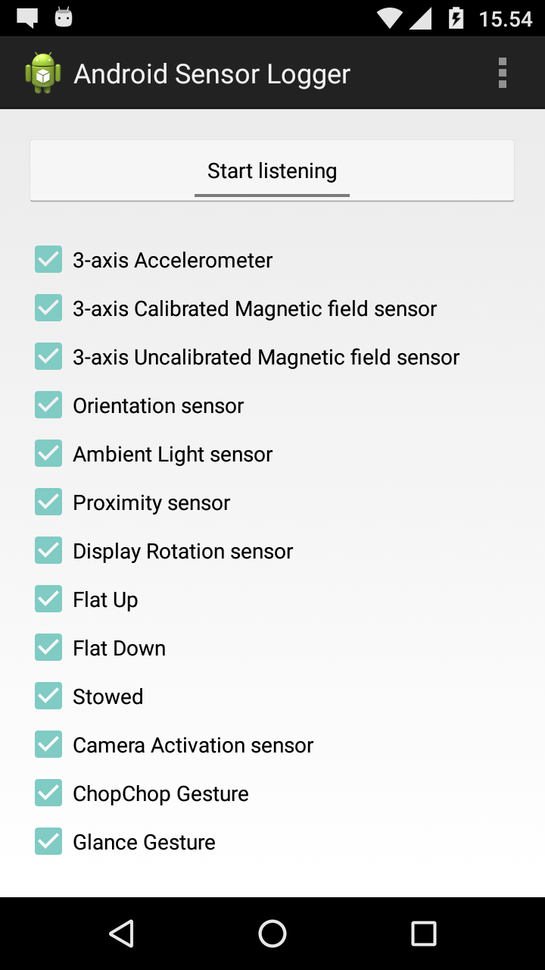
Päänäkymä / MainActivity
Sovelluksen käynnistyessä haetaan ja listataan laitteesta löytyvät sensorit
Sensorit lisätään näkymään dynaamisesti checkBox-objekteina
Käyttäjä voi valita kuunneltavat sensorit
Sensorien kuuntelu aloitetaan painamalla ”Start listening”-nappia

Slide 4
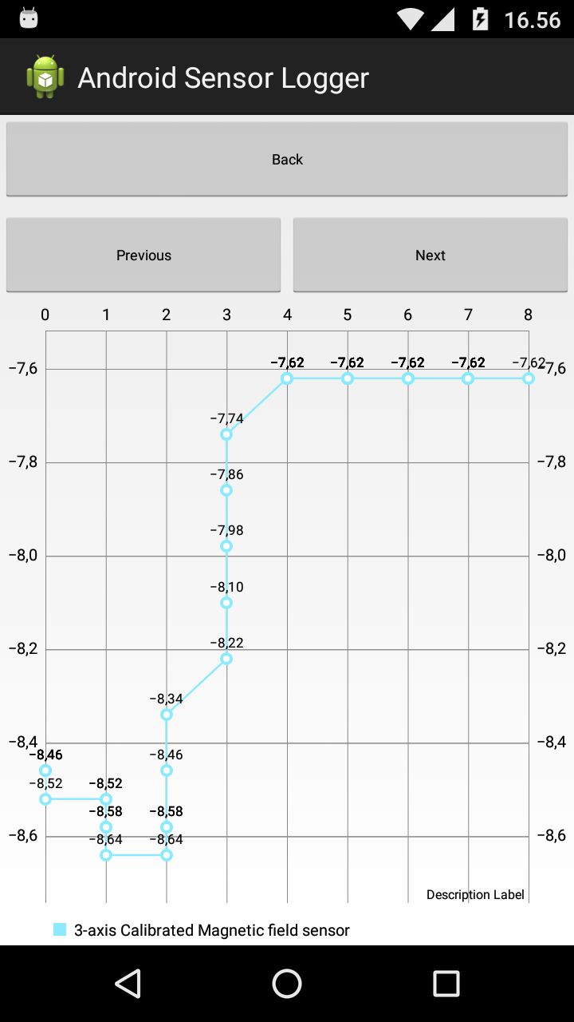
Kuvaajanäkymä / GraphActivity
Luokka luo kuvaajat dynaamisesti kun käyttäjä aloittaa sensorien kuuntelun
Kuvaajasta toiseen siirrytään ”Previous”- ja ”Next”-nappeja painamalla
Kuvaajien piirtämisessä käytetty MPAndroidChart nimistä kirjastoa
Kuvaajan X-akselilla aika sekunteina kuuntelun aloituksesta
Y-akselilla kuunneltavan sensorin X-akselin data.

Slide 5

A powerful Android chart view / graph view library,
supporting line- bar- pie- radar- bubble- and candlestick
charts as well as scaling, dragging and animations.
https://github.com/PhilJay/MPAndroidChart

Slide 6
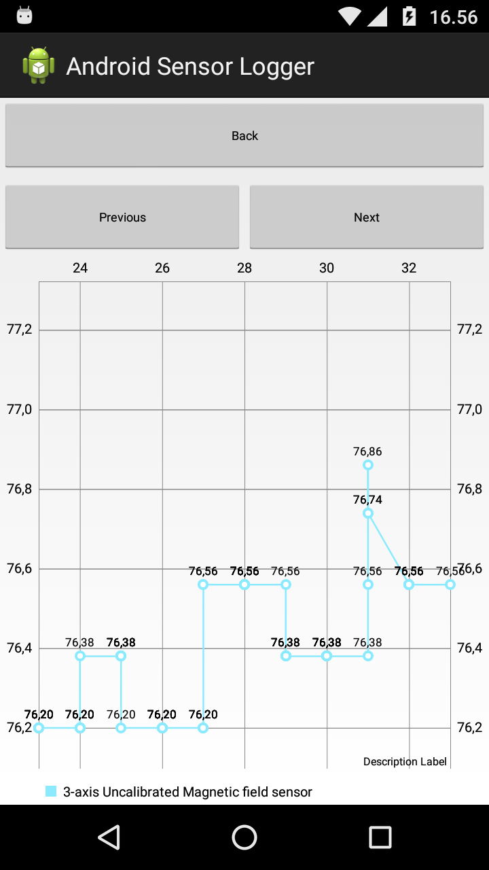
Kuvaajanäkymä / GraphActivity
Kuvaajat luotu käyttäen kirjaston LineChart-objektia
Näkyvillä oleva kuvaaja piilotetaan ja seuraava asetetaan näkyväksi kun käyttäjä navigoi kuvaajasta toiseen
Datan kerääminen kuvaajaan jatkuu vaikka käyttäjä katsoisi eri kuvaajaa
Datan kerääminen jatkuu myös vaikka sovellus ei olisi aktiivisena

Slide 7
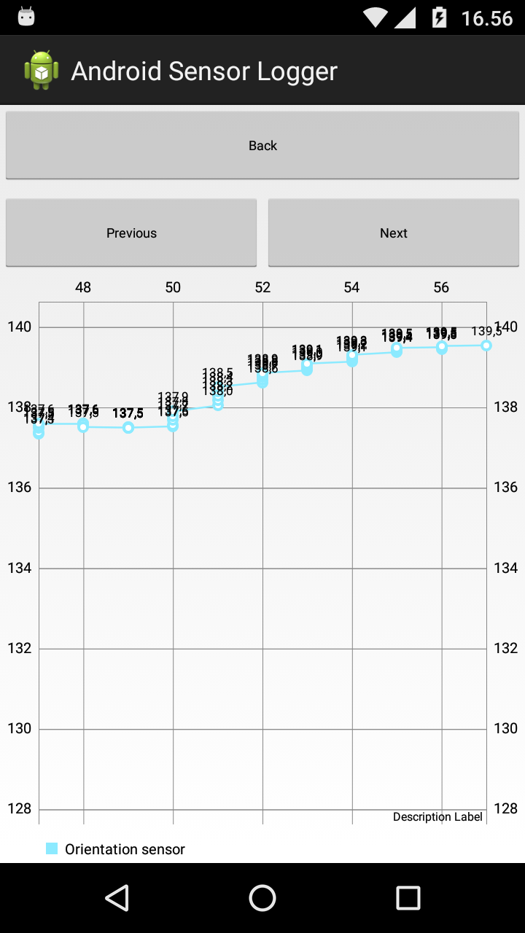
Datan tallennus tietokantaan
Sovelluksen keräämä data tallennetaan SQLite-tietokantaan
Data yksittäisessä taulussa, jossa jokainen rivi on yksittäinen lukema ko. Sensorilta
Tauluun tallennetaan sensorin
Tyyppi
Sensorin X-akselin lukema
Y-akselin lukema
Z-akselin lukema
Aikaleima
Päivämäärä
Laitteen nimi

Slide 8
Datan tallennus tietokantaan
Tietokantaan tallennetulla datalla ei varsinaista käyttöä itse sovelluksessa
Sovelluksen aiemmassa versiossa ominaisuus, jolla tietokantaan kerätyn datan pystyi visualisoimaan
→ Jätettiin pois turhana

Slide 9
Katsotaan vielä video sovelluksen toiminnasta!

